Slide 1
アプリ プログラミングシート
おみくじ
Python(Brython)版

Slide 2
学習目標
観点 | 学習目標
知識・技能 | ・比較演算子による真偽判定を理解する ・条件によって処理を振り分けることを理解し、テキストプログラミングで条件式を追加できるようになる。 ・関数の呼び出しを理解する ・繰り返しの制御構文を理解し、関数を複数回呼び出したり変数をインクリメントしたりすることができるようになる。
思考力・判断力・表現力 | ・乱数により結果が毎回変化することを理解した上で、確率の変更方法や画像の差し替えなどを検討し、実践する。 ・繰り返しの仕組みを理解した上で、繰り返す回数の変更を検討し実践する。
学びに向かう力 | 実際の、箱に入ったおみくじとの相違点に着目して、乱数の仕組みを探究する。また、ゲームやギャンブルなどにおける乱数や確率の扱いを探究する。

Slide 3
単元の流れ
コマ | 内容 | 狙い
1 | おみくじアプリの仕組みを理解する | 乱数と条件分岐を活用し、結果をランダムに振り分けていることを理解させる。 ランダムな画像表示を実現するために、条件分岐の際に各画像のファイル名を変数に代入していることを理解させる。
2 | おみくじの結果を増やす | 条件分岐の処理を追加する実習を通じて、プログラミングに対して自信を付けさせる。
3 | おみくじを複数回実行する | 繰り返し処理の学習とセットで関数にも触れることでプログラミングの知識を広げる。
4 | 大吉の回数を数える | 大吉の回数を数えることを通じて、変数・分岐・繰り返しの知識の定着を図る。
おみくじアプリの指導は４コマ分示しているが、必ずしも４まで行う必要は無い。1～2だけでも、変数・分岐・乱数などの仕組みの学習は行うことが可能である。
3コマ目からは繰り返し処理が入り難易度が上がるため、適宜、「答え合わせ機能」を活様する。あるいはテキスト教材を併用する。

Slide 4
1コマ目の指導
過程 | 内容
導入 | おみくじアプリの制作を通じて、変数・条件分岐・乱数などの仕組みを学べることを伝える。 アプリのインポートを促す。
展開1 | アプリの動作をデモンストレーションし、ボタンを押下するたびに結果が変わることを説明する。 フローチャートを活用し、乱数の値に応じて条件分岐していることを説明する。 random.randint(0,4) の4の部分を10に変更すると『凶』がでやすくなることを示しつつ、else文の役割を説明する。 else文は、ifやelifの条件に当てはまらなかった場合に実行されるため、乱数部分の値を大きい数字にした場合はelse文以下が実行される確率が高くなる。
展開2 | ボタンが押されたときにプログラムが実行されていることを確認する。 デモンストレーションとして、以下のように改造して、マウスカーソルがボタンの上に乗る（マウスオーバー）タイミングでおみくじをひくようにしてもよい。 おみくじのプログラムの本体がplay()関数として記述されており、ボタンの押下など、なんらかのイベントに応じてplay()関数が呼び出されていることを説明する。 乱数や関数・イベントなどに対する興味・関心が引き出せれば本コマの指導は成功とする。
改造前 | document['playBtn'].bind('click',play)
改造後 | document['playBtn'].bind('mouseover',play)

Slide 5
2コマ目の指導
過程 | 内容
導入 | 前回までの学習内容として、乱数と条件分岐によっておみくじの結果が変わることを確認する。 また、今回のカスタマイズではプログラムを追加することで結果のパターンを増やせることを学ぶ。 前段では、結果として追加する『大凶』の画像を用意する学習を行う。画像はMonacaのWebサイトからダウンロードできる。ブラウザの機能で『右クリックして保存』などを活用されたい。このような操作を通じて、Webやファイルの仕組みの学習に繋げることもできる。 なお、OSなどの関係で操作が難しい場合は、画像をアップロード済みのプロジェクトを用意して使用する形でもよい。
展開 | シートにて、おみくじの結果に小吉や大凶を追加するカスタマイズの課題を提示する。 生徒にフローチャート上で変更が必要な箇所を考察させる。 指導者が画像のアップロードおよびプログラムの変更を実演し、動作の説明を行う。大凶が表示されるまで何度もおみくじをひく。上手く動作しないときは、ソースコードを全員で確認する。 生徒に実習を行わせる。
まとめ | おみくじアプリの挙動を通じて、フローチャートにおける条件分岐と、テキストプログラミングにおけるif文の処理の関係を理解させる。 乱数の値を扱う変数と、ファイル名を扱う変数の2つの変数があることを理解させる。 順次処理と条件分岐によって、任意のファイル名が変数にランダムに格納されることを理解させる。 変数の変化を確認するために、alert()命令やprint()命令を併用してデモンストレーションしても良い。 乱数生成や分岐の条件を変更することで、アプリの挙動も変化することを理解させ、パラメーターの変更に自ら興味・関心を持って挑戦できるようになれば、本コマの指導は成功とする。

Slide 6
3コマ目の指導
過程 | 内容
導入 | 前回までの学習内容として、プログラムを追加することで結果のパターンを増やせることを確認する。 今回のカスタマイズでは、繰り返し処理によっておみくじをプログラムで何度も実行できることを学習する。 繰り返しによるカスタマイズを通じて、関数の有用性を確認したり乱数や変数の仕組みを再確認し、理解度を深められるように指導を行う。
展開 | シートにて、おみくじを複数回実行するカスタマイズの課題を提示する。 生徒にフローチャート上で変更が必要な箇所を考察させる。 指導者がプログラムの変更を実演し、動作の説明を行う。 生徒に実習を行わせる。
まとめ | おみくじアプリのカスタマイズを通じて、繰り返し処理の理解を深める。 繰り返しは難易度が高いため、4コマ目までに理解が行えれば成功とする。

Slide 7
4コマ目の指導
過程 | 内容
導入 | 前回までの学習内容として、繰り返し処理によっておみくじをプログラムで何度も実行できることを確認する。 今回のカスタマイズでは、結果をカウントしたりボタンの下部に独自のメッセージを表示できることを学習する。
展開 | シートにて、おみくじを複数回実行するカスタマイズの課題を提示する。 生徒にフローチャート上で変更が必要な箇所を考察させる。 指導者がプログラムの変更を実演し、動作の説明を行う。 生徒に実習を行わせる。
まとめ | おみくじアプリのカスタマイズを通じて、プログラミングの基礎となる変数・乱数・分岐・繰り返し・関数の理解を深める。 必要に応じてテキスト教材などを用いて基礎を改めて学習する

Slide 8
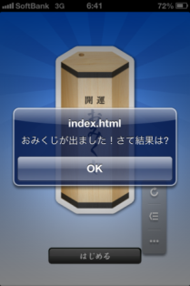
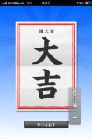
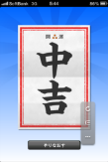
おみくじアプリ
アプリの概要
ボタンを押すと、「大吉」「中吉」「凶」などの結果をランダムに表示するアプリを作成します。
このアプリを題材として、ランダム値を取得する方法と、条件に応じて画像を差し替える方法を学びます。
学習内容
要素技術 | 内容
HTML | 起動画面の画像やボタンなどはHTMLにより記述されています。
CSS | 画像やボタンの中央寄せ、背景画像などはCSSによる実現されています。
変数 | おみくじの結果として表示する画像のファイル名などを変数に一時的に格納しています。
条件分岐 | 変数の値に応じて、結果として表示する画像のファイル名を決定します。
関数 | 乱数を求めるためにrandom.ranint()関数を使用しています。 そして、今回のプログラムはボタンが押されたときに『おみくじ』を実行できるよう、全体をplay()関数として定義しています。
イベント | ボタンが押されたときに『おみくじ』を実行できるようにしています。ボタンが押されたらplay()関数が実行されるよう、イベントリスナー（※イベントが起きたら、関数を呼び出す仕組み）を設定しています。
DOM | プログラムからHTMLの内容を書き換えるために、DOM技術を使用しています。具体的には、画像とボタンの書き換えを行っています。カスタマイズでは、一言メッセージの表示でもDOMを活用しています。 なお、Python（Brython）版では、標準のDOMではなく、Brythonの書き方を使います。

Slide 9
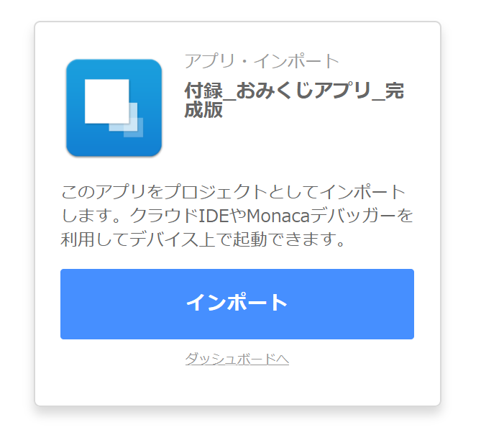
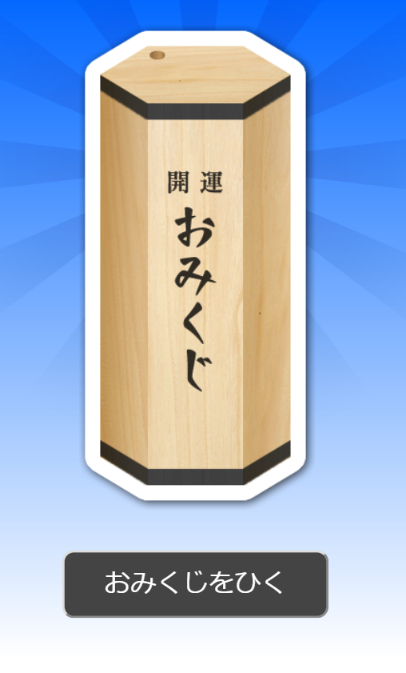
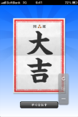
おみくじアプリを動かしてみよう
サポートページから おみくじアプリの 『完成版』をクリック
MonacaプロジェクトとしてインポートしてIDEで開く
おみくじアプリとして
動作することを確認する
プログラムを読んでみよう
import random
# おみくじの処理
def play(e):
# 0から4までの整数をランダムに作り、変数noに代入する
no = random.randint(0,4)
if no == 0:
image_name = 'daikichi.png'
elif no == 1:
image_name = 'chuukichi.png'
elif no == 2:
image_name = 'shoukichi.png'
elif no == 3:
image_name = 'suekichi.png'
else:
image_name = 'kyou.png' # 画面にメッセージを表示する
alert('おみくじが出ました！さて結果は？')
# 画像と文字列の差し替え
document['omikuji'].src = 'img/' + image_name
document['playBtn'].textContent = 'やりなおす'
# ボタンがクリックされたら、おみくじの処理を呼び出すように設定する
document['playBtn'].bind('click',play)
①乱数で結果を生成する
②結果に応じて 画像を変える
③結果の表示

Slide 10
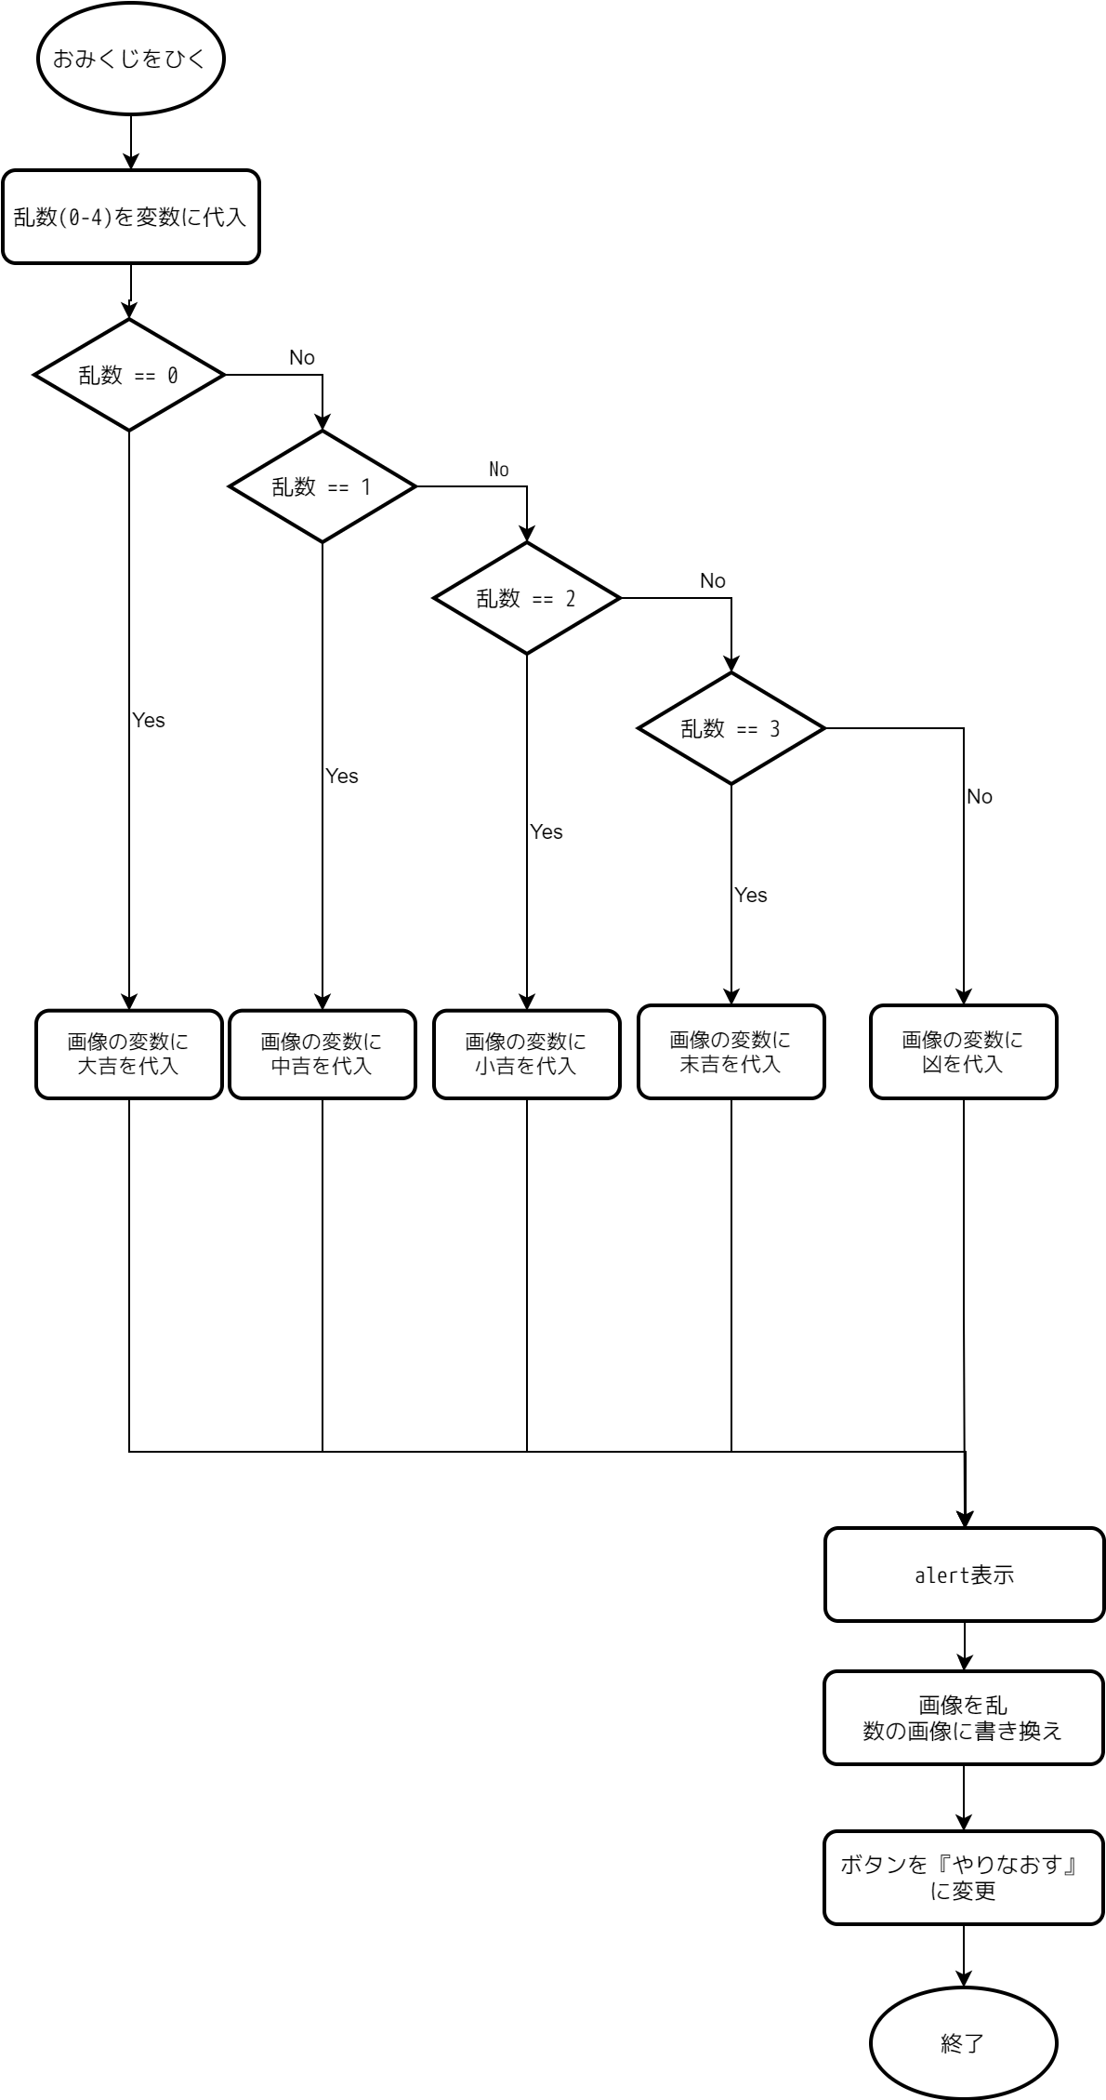
おみくじアプリのフローチャート

Slide 11
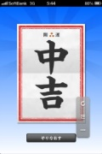
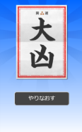
カスタマイズ① おみくじの結果を追加してみよう
乱数の範囲を1大きくする
乱数の結果によって『daikyo.png』が選ばれるようにする
プログラムを変更
import random
# おみくじの処理
def play(e):
# 0から5までの整数をランダムに作り、変数noに代入する
no = random.randint(0,5)
if no == 0:
image_name = 'daikichi.png'
elif no == 1:
image_name = 'chuukichi.png'
elif no == 2:
image_name = 'shoukichi.png'
elif no == 3:
image_name = 'suekichi.png'
elif no == 4:
image_name = 'kyou.png'
else:
image_name = 'daikyou.png'
①乱数の範囲を0～5としたいので『5』に変更
②乱数が5以上なら
大凶に変更

Slide 12
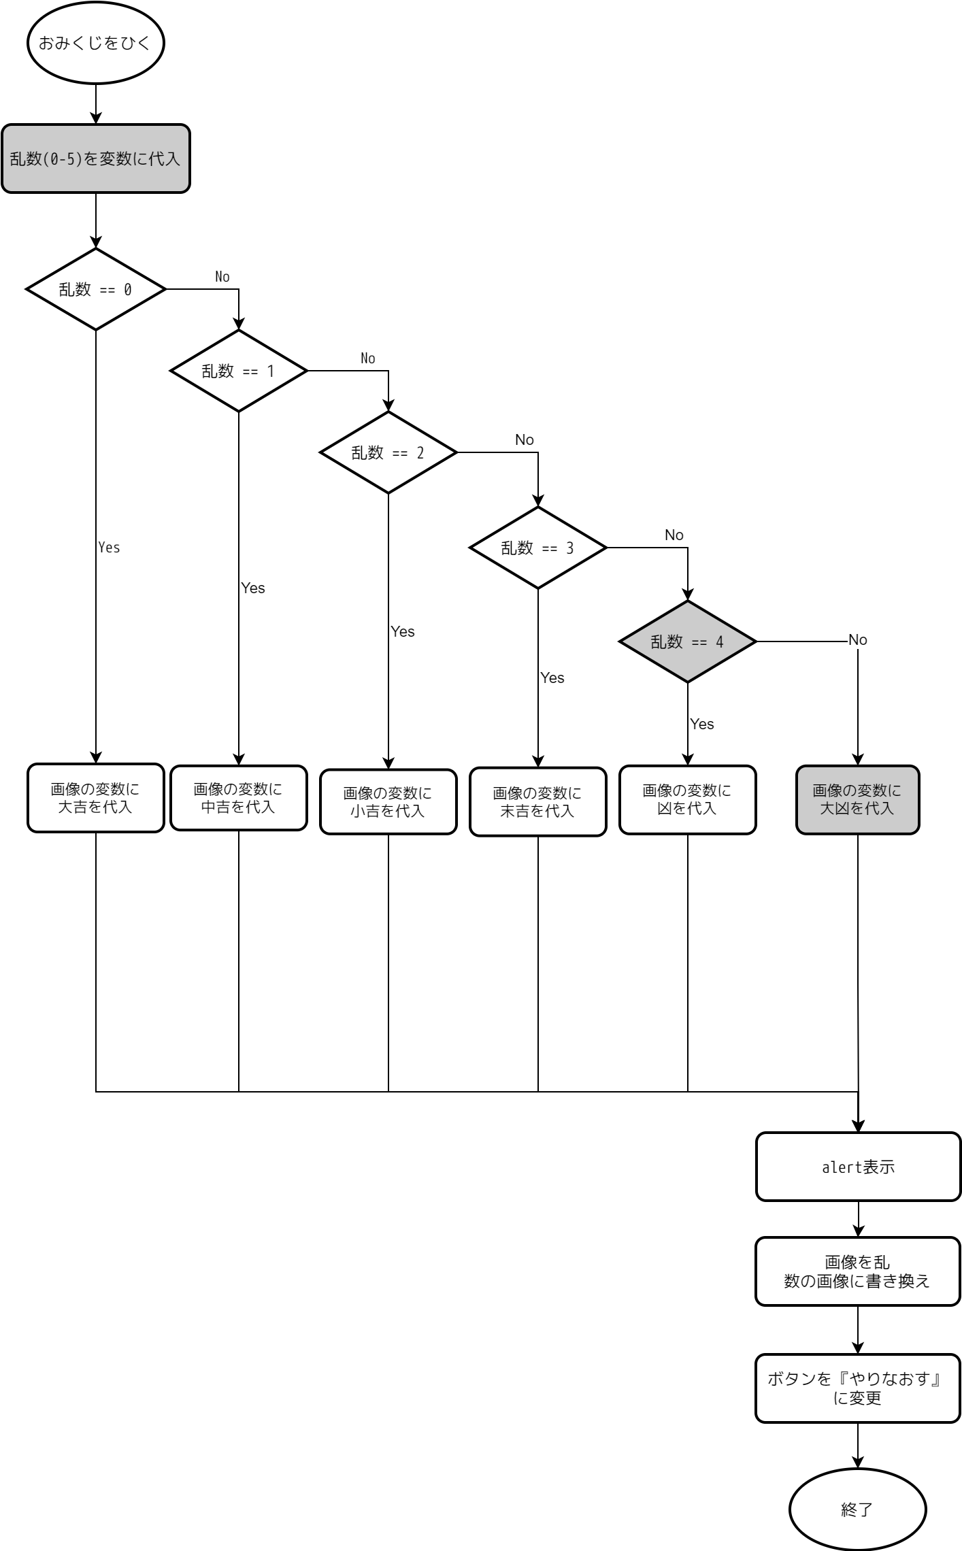
カスタマイズ① おみくじの結果を追加してみよう

Slide 13
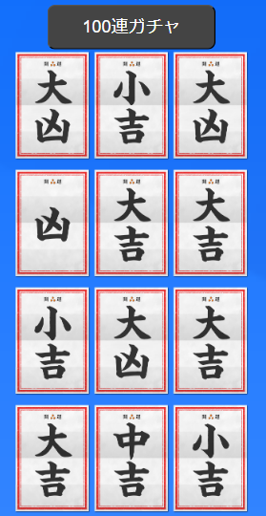
カスタマイズ② おみくじを100回ひいてみよう
大凶がでるまでボタンを押すのは大変なので、繰り返しの構文を利用して沢山のおみくじをひいてみましょう。
プログラムを変更（play関数の修正）
①一部のプログラムをコメントアウト
# 画面にメッセージを表示する
## alert('おみくじが出ました！さて結果は？')
# 画像と文字列の差し替え
## document['omikuji'].src = 'img/' + image_name
## document['playBtn'].textContent = 'やりなおす'
document['result'].innerHTML += '<img src="img/' + image_name + '">'
②ボタンの下にある結果を表示するための領域に、画像を追記する形で表示
プログラムを変更(gacha関数の追加)
③play関数を複数回呼ぶ関数を追加
# ガチャの処理
def gacha(e):
h = range(100)
for i in h:
play(e)
プログラムを変更(ボタンが押された時の処理)
④ボタンの文言と押したときに呼び出す関数を変更
document['playBtn'].bind('click',gacha)
プログラムを変更(HTML側のボタンの変更)
⑤ボタンの名称を変更
<button id="playBtn">100連ガチャ</button>

Slide 14
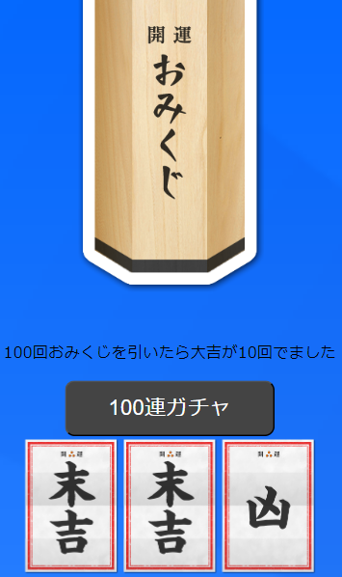
カスタマイズ③ 大吉の数を数えてみよう
大吉が何回ひけたかを数えるのは大変なので、変数や分岐を活用して数えてみましょう。
プログラムを変更（play関数の修正）
①関数を実行した時の戻り値として乱数を返せるように変更
return no;
プログラムを変更(gacha関数の修正)
def gacha(e):
daikichi = 0
loop = 100
h = range(loop)
for i in h:
if (play(e) == 0) :
daikichi = daikichi + 1
document['message'].textContent = str(loop) + "回おみくじを引いたら大吉が" + str(daikichi) + "回でました"
②大吉の数を数えるための変数を0で初期化
繰り返しの回数を変数に代入して利用するように変更
③play関数の結果が0なら大吉として値を1増やす
④おみくじを引いた回数と大吉の回数をボタン上のメッセージ領域に表示

Slide 15
確認テスト
問題 | 回答
1～100の範囲の乱数を取得するために使う命令を選択して下さい | rondom.randint(1,100) random.random() Math.random()
おみくじアプリの乱数プログラムを応用し、サイコロの用な『1～6』の整数を取得したい。 1～6の整数を求めるには、どのような改造を行えばよいか記述して下さい。
おみくじアプリでは全ての条件に当てはまらなかったときに式を実行するため、ある構文を使用して凶や大凶を出していました。 全ての条件に当てはまらなかったときに式を実行する構文を選択して下さい。 | if else elif def
おみくじアプリで大吉が出る確率を他の結果よりも高めたい。どのような改造を行えば実現できるか、あなたの考えを記述して下さい。
記述問題は実際のプログラムで回答頂いても構いません。
また、Pythonの文法に従っていなくても考え方が正しければ正解とします。

